Slide 1
Ch11 算法与数据结构基础
本章要点：
  算法及其性能分析
  查找算法
  排序算法
  常用数据结构
  数组
  栈和队列
  集合
  字典（映射）
  collections模块的其它数据结构

Slide 2
算法及其性能分析
著名的计算机科学家尼克劳斯•沃思（Nikiklaus Wirth）指出：程序=数据结构+算法
数据结构用于描述数据，算法则基于数据结构操作数据
算法是指解决问题的一种方法或一个过程。算法通常使用计算机程序来实现。算法接手待处理的输入数据；然后执行相应的处理过程；最后输出处理的结果

Slide 3
算法的时间复杂度分析
算法的运行时间长度，与算法本身的设计和所求解的问题的规模有关。算法的时间性能分析，又称之为算法的时间复杂度（Time Complexity）分析
问题的规模（Size）即算法求解问题的输入量，通常用一个整数表示
一个算法运行的总时间取决于以下两个主要因素
  （1）每条语句的执行时间成本
  （2）每条语句的执行次数（频度）

Slide 4
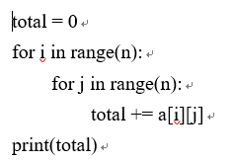
【例11.1】算法中语句的频度之和示例（frequency.py）
循环语句运行了n*n次，总算法执行语句频度为：n²+2

Slide 5
增长量级
增长量级用于描述函数的渐进增长行为，一般使用大O符号表示。例如，2n、100n与n+1属于相同的增长量级，记为O(n)，表示函数随n线性增长
算法分析中常用的增长量级如表11-2所示（P201）

Slide 6
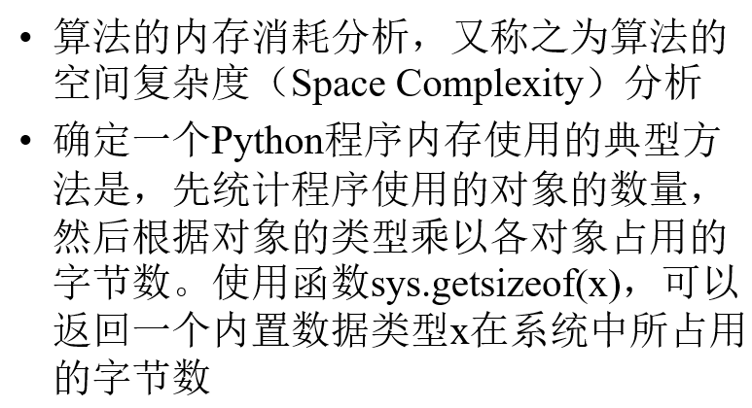
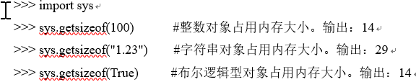
算法的空间复杂度分析
【例11.2】Python语言中对象占用内存大小示例

Slide 7
查找算法
顺序查找法
  假定要从n个元素中查找x的值是否存在，最原始的办法是从头到尾逐个查找，这种查找方法称为顺序查找法
  算法的时间复杂度为O(n)
  【例11.3】在列表中顺序查找特定数值x（sequentialSearch.py）……
  【例11.4】在列表中顺序查找最大值和最小值（MaxMin.py）……

Slide 8

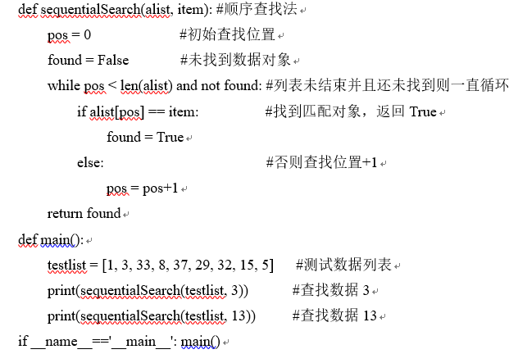
【例11.3】在列表中顺序查找特定数值

Slide 9

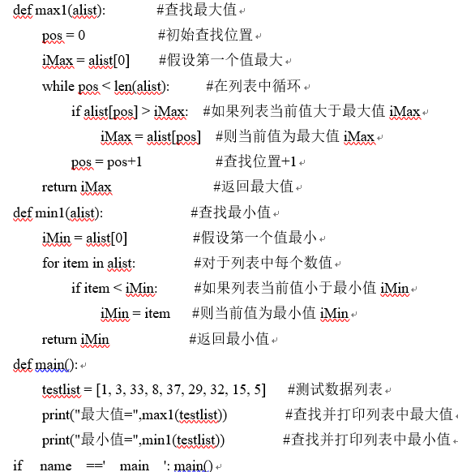
【例11.4】在列表中顺序查找最大值和最小值

Slide 10
二分查找法
二分查找法又称折半查找法，用于预排序列表的查找问题
要在排序列表a中查找元素t，首先，将列表alist中间位置的项与查找关键字t比较，如果两者相等，则查找成功；否则利用中间项将列表分成前、后两个子表，如果中间位置项目大于t，则进一步查找前一子表，否则进一步查找后一子表。重复以上过程，直到找到满足条件的记录，即查找成功；或直到子表不存在为止，即查找不成功
对于包含N个元素的表，其时间复杂度为O(log₂N)
【例11.5】二分查找法的递归实现（binarySearch.py）……
【例11.6】二分查找法的非递归实现（binarySearchNoRecursion.py）……

Slide 11

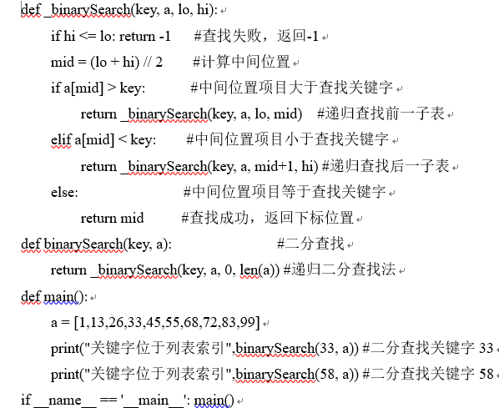
【例11.5】二分查找法的递归实现

Slide 12
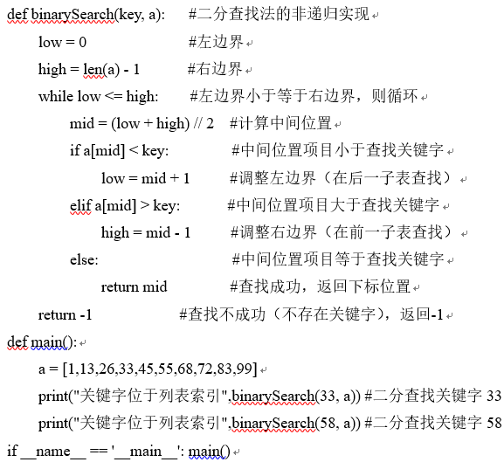
【例11.6】二分查找法的非递归实现

Slide 13
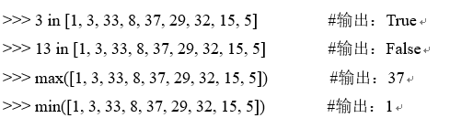
Python语言提供的查找算法
（1）运算符in：“x in alist”测试值x是否在列表alist中存在
（2）内置函数max、min：查找列表的最大值和最小值
【例11.7】Python语言提供的查找算法示例

Slide 14
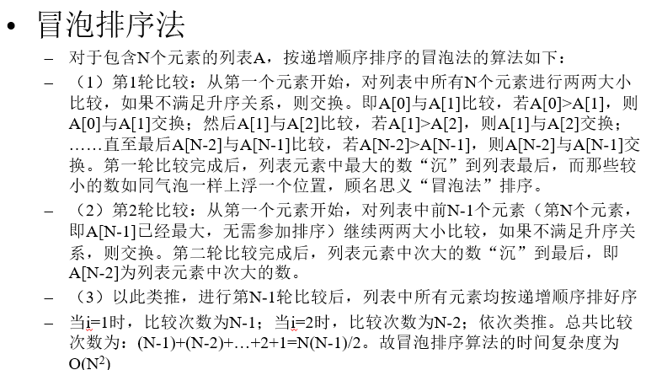
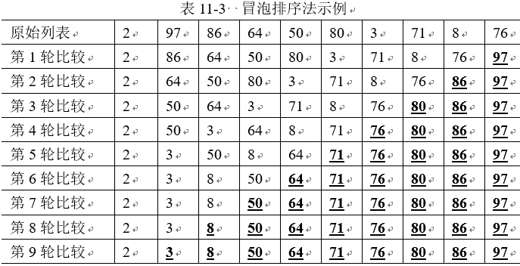
排序算法

Slide 15
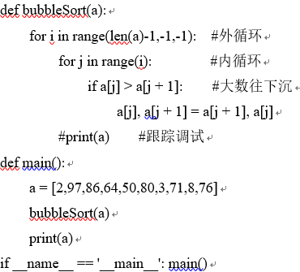
【例11.8】冒泡排序算法的实现（bubbleSort.py）

Slide 16
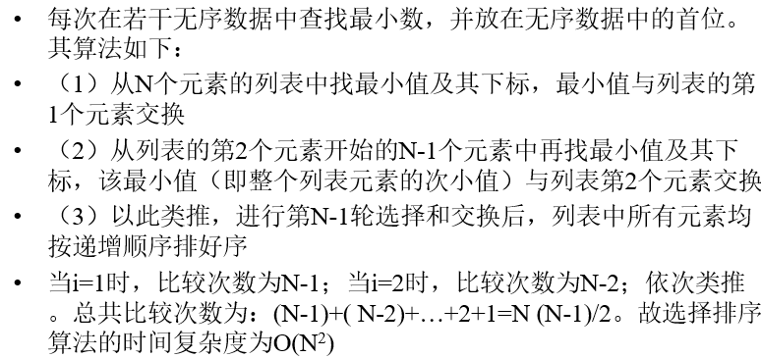
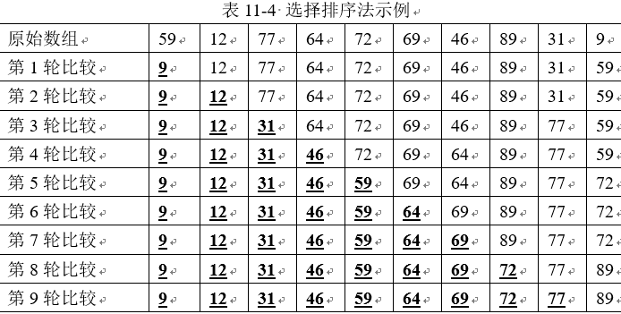
选择排序法

Slide 17
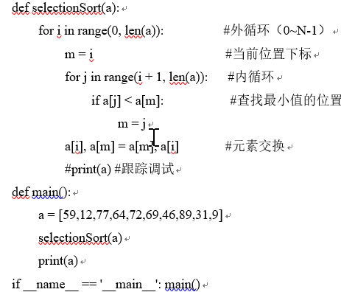
【例11.9】选择排序算法的实现（selectionSort.py）

Slide 18
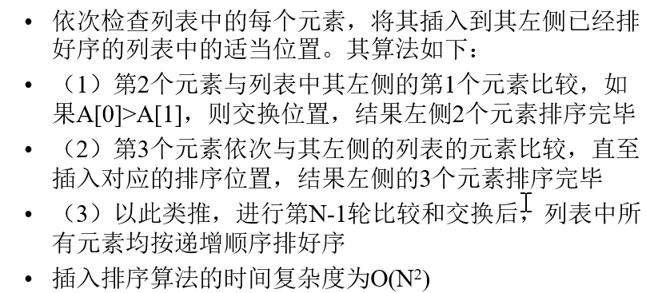
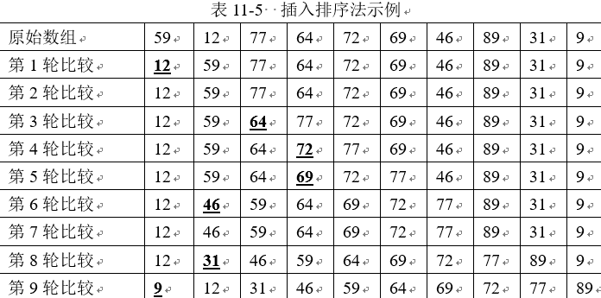
插入排序法

Slide 19
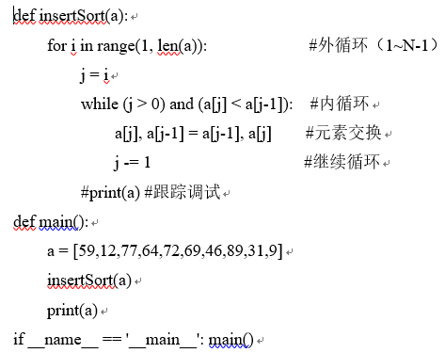
【例11.10】插入排序算法的实现（insertSort.py）

Slide 20
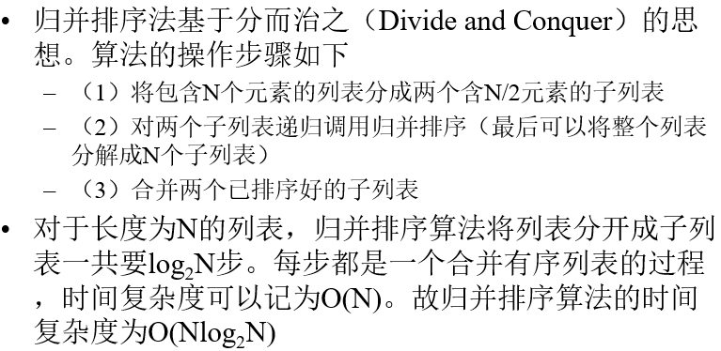
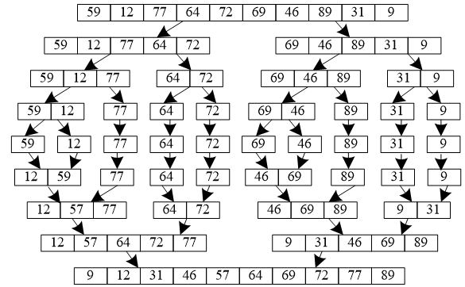
归并排序法

Slide 21
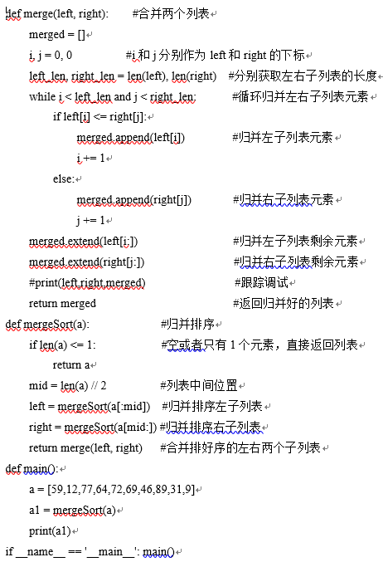
【例11.11】归并排序算法的实现（mergeSort.py）

Slide 22
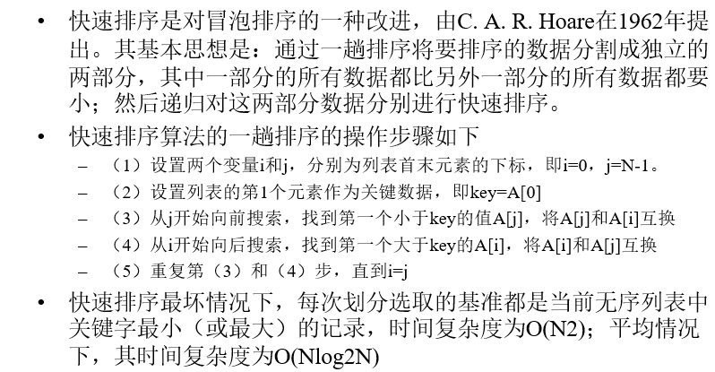
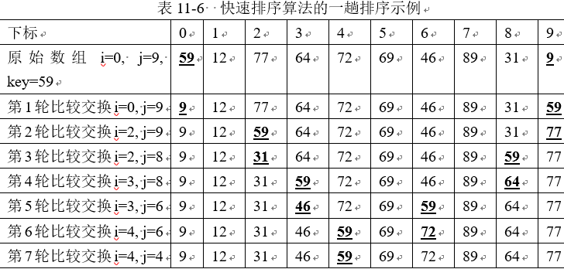
快速排序法

Slide 23
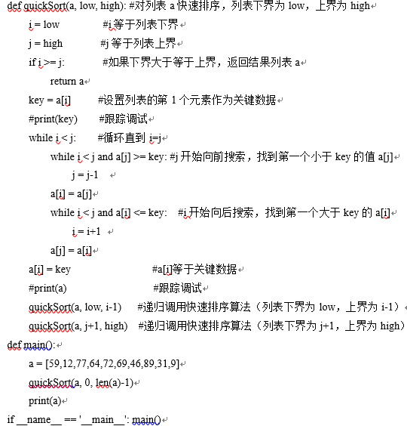
【例11.12】快速排序算法的实现（quickSort.py）

Slide 24
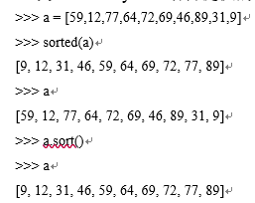
Python语言提供的排序算法
（1）内置数据类型list中的方法sort()，把列表的项按升序重新排列
（2）内置函数sorted()则保持原列表不变，函数返回一个新的包含按升序排列的项的列表
【例11.13】Python语言提供的查找算法示例

Slide 25
常用数据结构
数据结构是计算机存储、组织数据的方式。通常由数据元素的集合和集合中数据元素之间的关系组成。算法的实现基于数据结构，选择恰当的数据结构可以带来更高的运行或者存储效率
数据结构通常由三个部分组成：数据的逻辑结构，数据的存储结构和数据的运算结构

Slide 26
常用的数据结构概述
（1）数组。按序排列的同类数据元素的集合
（2）线性表。排列在一条线上或一个环上的数据元素（线性关系）
（2）栈。遵循先进后出（FILO）原则，只允许在某一端插入和删除的线性表
（3）队列。遵循先进先出（FIFO）原则，只允许在表的前端进行删除操作，在表的后端进行插入的线性表
（4）链表。链表由一系列结点（元素）组成，每个结点包括两个部分：数据域和指针域
（5）树。由n（n>=1）个有限节点组成一个具有层次关系的集合，其形状像一个倒挂的树
（6）图。图是由顶点集合V（Vertex）和边集合E（Edge）组成的，定义为G=(V，E)
（7）堆。堆（heap）是一个树形数据结构，其中子节点与父节点是一种有序关系
（8）散列表。散列表（Hash table，也叫哈希表）是把键值映射（映射函数）到表（散列表）的数据结构，通过键值可以实现快速查找

Slide 27
数组
Python语言没有直接提供数组数据类型，通常使用列表作为数组
列表支持数组要求的四种核心操作：创建数组、索引访问、索引赋值和迭代遍历

Slide 28
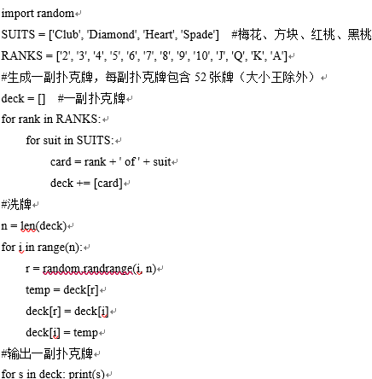
【例11.14】Python数组示例
生成一副扑克牌（每副扑克牌包含52张牌，大小王除外），并且随机洗牌后输出一副扑克牌

Slide 29

array.array对象和数组
array模块包含一个array对象，用于实现其他编程语言中的数组数据结构
array对象是包含相同基本数据类型的列表，其操作与list对象基本一致，区别是创建array对象时，必须指定其元素类型typecode，且其元素只能为该类型，否则导致TypeError
array对象支持包括索引访问、切片操作、连接操作、重复操作、成员关系操作、比较运算操作，以及求长度、最大值、最小值等的基本操作

Slide 30
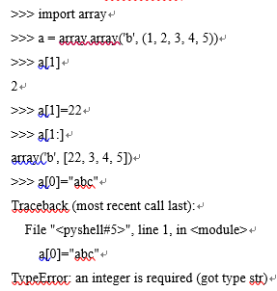
【例11.15】array.array对象和数组示例

Slide 31
栈和队列
队列（Queue）是先进先出的系列（FIFO，First In First Out），即最先添加的元素，是最先弹出的元素
栈（Stack）是后进先出的队列（LIFO，Last In First Out），即最后添加（push）的元素，是最先弹出（pop）的元素

Slide 32
栈的实现：使用列表
list.append()方法对应于入栈操作（push）
list.pop()对应于出栈操作（pop）
可以使用collections模块中的deque对象

Slide 33
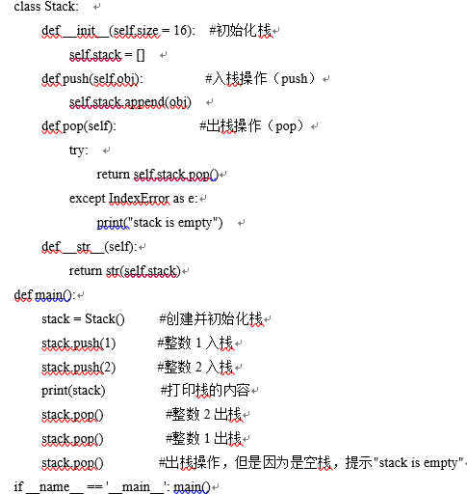

【例11.16】栈的实现示例
创建一个包含整数1和2的栈，展示入栈和出栈操作，以及打印栈的内容

Slide 34
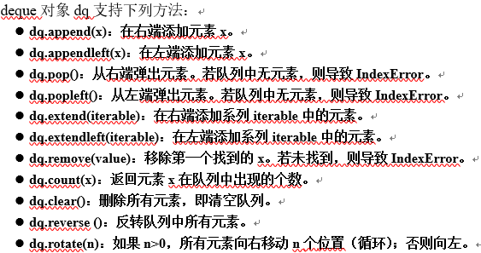
deque对象
collections.deque（双端队列）支持从任意一端增加和删除元素
deque是线程安全的、内存高效的队列，它被设计为从两端追加和弹出都非常快

Slide 35
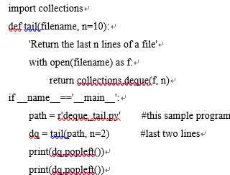

【例11.17】deque对象示例
读取文件，返回文件的最后n行内容

Slide 36
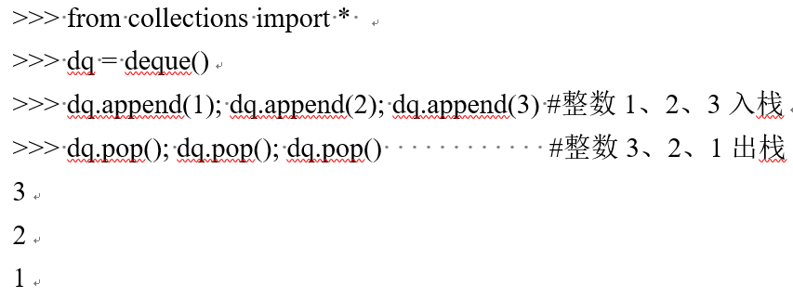
deque作为栈（LIFO）
deque对象方法append()用于入栈操作；pop()对应于出栈操作
【例11.18】deque作为栈示例

Slide 37
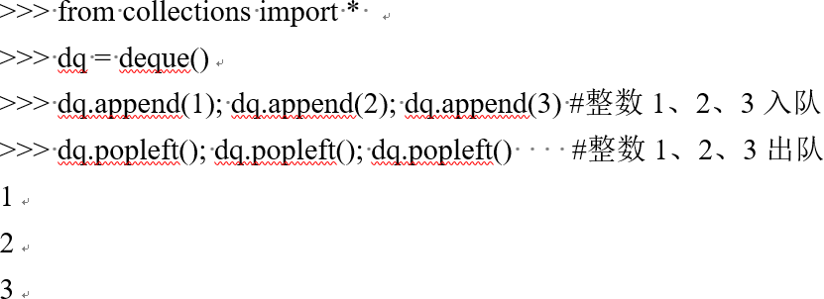
deque作为队列（FIFO）
deque对象方法append()用于进队操作；popleft()对应于出队操作
【例11.19】deque作为队列示例

Slide 38

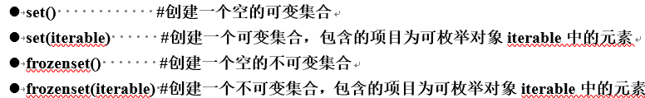
集合
集合数据类型是没有顺序的简单对象的聚集，且集合中元素不重复
Python集合数据类型包括可变集合对象（set）和不可变集合对象（frozenset）
集合的定义
{}表示空的dict，因为dict也使用花括号定义。空集为set()

Slide 39
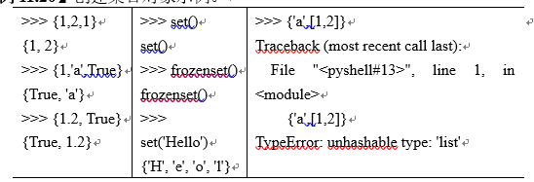
【例11.20】创建集合对象示例

Slide 40

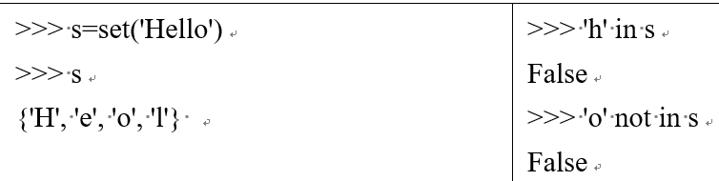
判断集合元素是否存在
【例11.21】集合中元素的判断示例

Slide 41
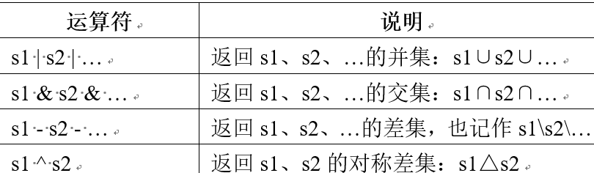
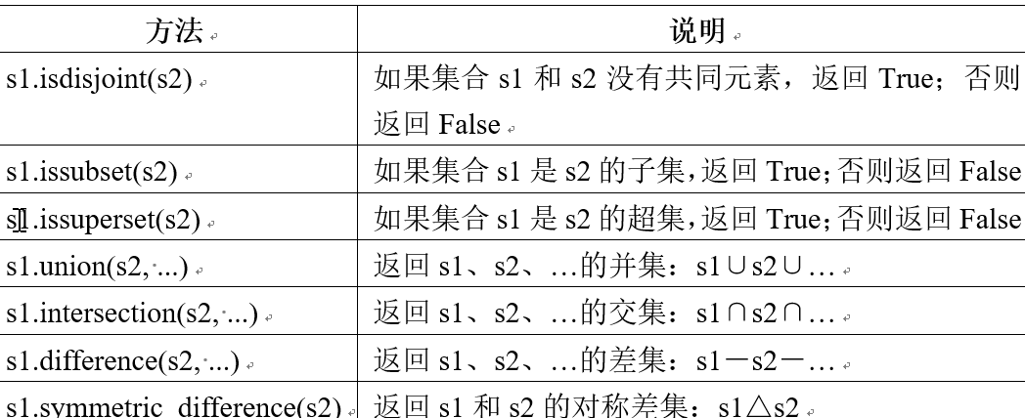
集合的运算：并集、交集、差集和对称差集

Slide 42
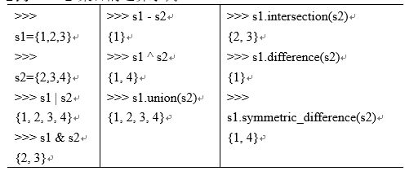
【例11.22】集合的运算示例

Slide 43
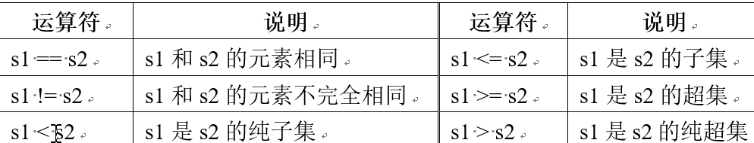
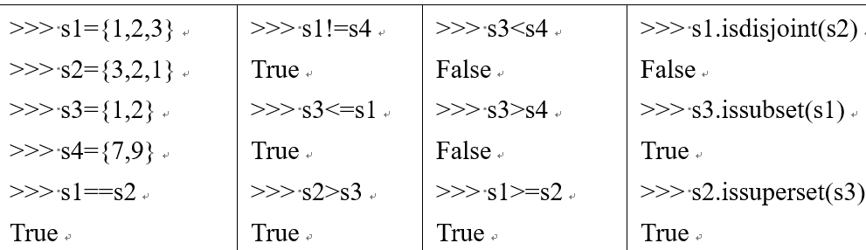
集合的比较运算：相等、子集和超集
【例11.23】集合比较运算示例

Slide 44
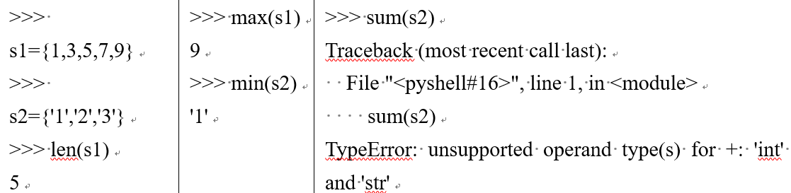
集合的长度、最大值、最小值、元素和
通过内置函数len()、max()、min()、sum()，可以获取集合的长度、元素最大值、元素最小值、元素之和
【例11.24】集合的长度、最大值、最小值、元素和示例

Slide 45
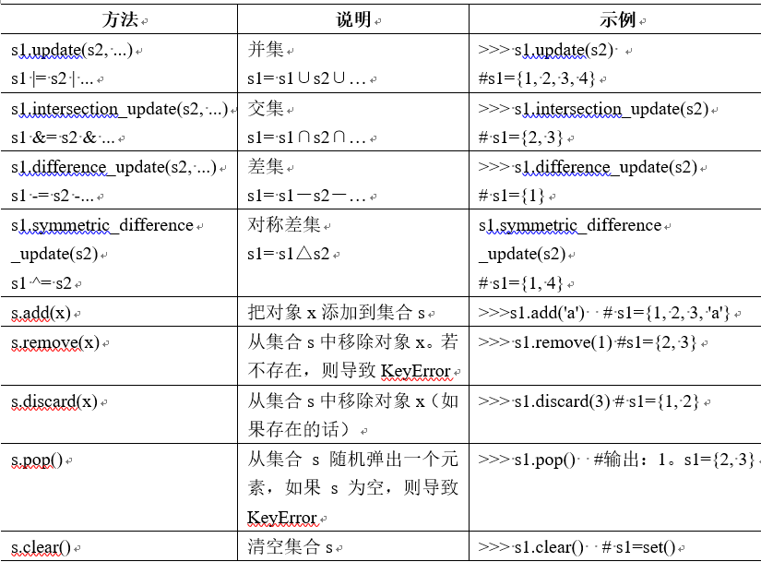
可变集合的方法-P219

Slide 46

字典（映射）
字典（dict，或映射map）是一组键/值对的数据结构。每个键对应于一个值。在字典中，键不能重复。根据键可以查询到值
对象的哈希（hash）值
  【例11.25】对象的哈希（hash）值示例
字典的键只能使用不可变的对象，但字典的值可以使用不可变或可变的对象

Slide 47

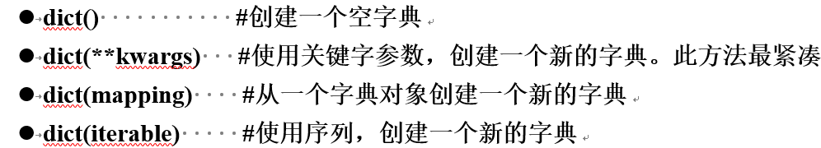
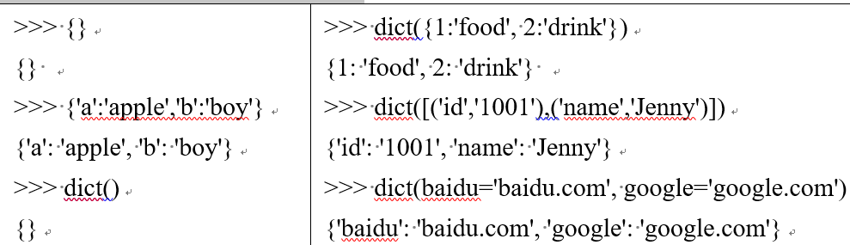
字典的定义
【例11.26】创建字典对象示例

Slide 48
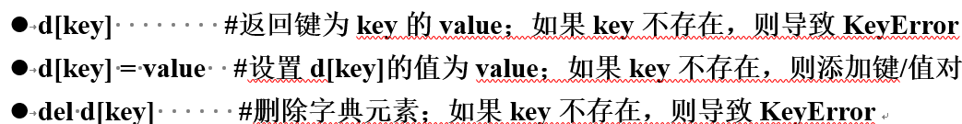
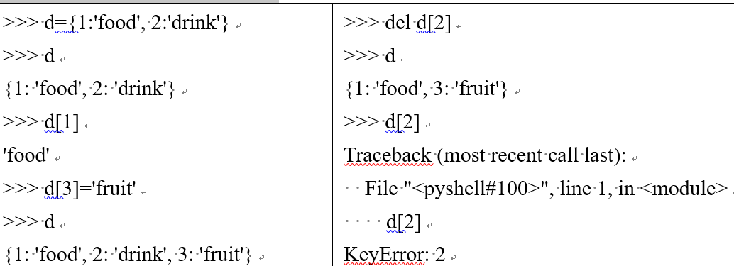
字典的访问操作
【例11.27】字典的访问示例

Slide 49
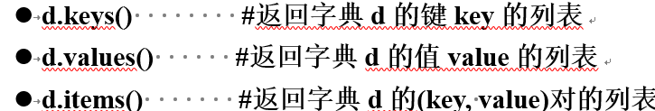
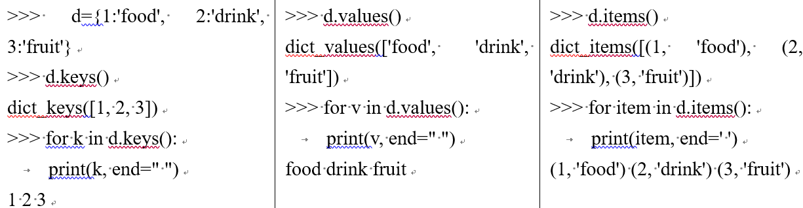
字典的视图对象
【例11.28】字典的视图对象示例

Slide 50

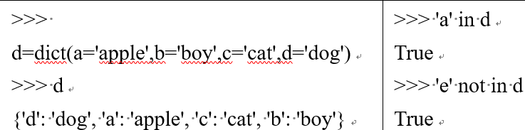
判断字典键是否存在
【例11.29】判断字典键是否存在示例

Slide 51
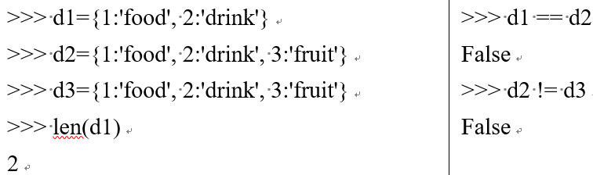
字典对象的长度和比较
通过内置函数len()，可以获取字典的长度（元素个数）
字典对象也支持比较运算符（<、<=、==、!=、>=、>），但只有==、!=有意义
【例11.30】字典对象的长度和比较示例

Slide 52
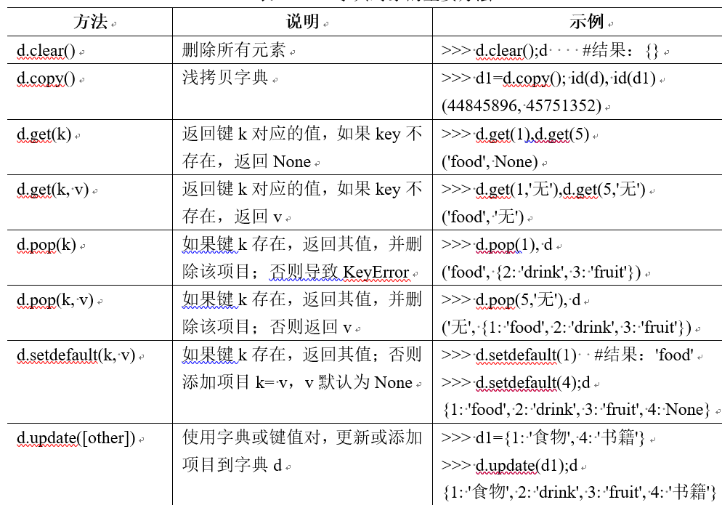
字典对象的方法
假设表中的示例基于d={1: 'food', 2: 'drink', 3: 'fruit'}

Slide 53

defaultdict对象
【例11.31】defaultdict对象示例

Slide 54
OrderedDict对象
collections.OrderedDict是dict的子类，能够记录字典元素插入的顺序
OrderedDict对象的元素保持插入的顺序，更新键的值时，不改变顺序；删除项，然后再插入与删除项相同的键/值对时，则置于末尾

Slide 55

【例11.32】OrderedDict对象示例

Slide 56

ChainMap对象
collections.ChainMap对象用于连接多个map
ChainMap对象cmap除了支持字典映射的属性和方法外，还包含下列属性和方法

Slide 57

【例11.33】ChainMap对象示例

Slide 58


【例11.34】ChainMap对象应用
程序中参数值可以为默认值map1、环境变量map2、命令行参数map3，优先顺序为map3>map2>map1。使用ChainMap(map3, map2, map1)，可以保证优先使用命令行指定的参数

Slide 59



Counter对象(1)
collections.Counter对象（计数器）用于统计各元素的计数，结果为map
【例11.35】创建Counter对象示例
Counter对象c还包含下列属性和方法

Slide 60

Counter对象(2)
【例11.36】Counter对象方法示例

Slide 61


Counter对象(3)
【例11.37】Counter对象应用示例（counter.py）：统计文本文件中单词频率，输出最高频率的5个单词

Slide 62

collections模块的其它数据结构
namedtuple对象
  使用namedtuple的构造函数，可以定义一个tuple的子类命名元组。namedtuple对象既可以使用元素名称访问其元素，也可使用索引访问
  【例11.38】namedtuple对象示例

Slide 63

【例11.39】namedtuple对象方法示例

Slide 64


【例11.40】namedtuple对象应用示例
  读取csv格式的文件employees.csv的内容（姓名、年龄、职称、系别和工资）

Slide 65


UserDict、UserList和UserString对象
collections.UserDict、UserList和UserString分别是dict、list和str的子类
【例11.41】UserString对象示例

Slide 66
实验和习题
上机实践1~22
复习题
  单选题
  填空题
  思考题

